Slide 1
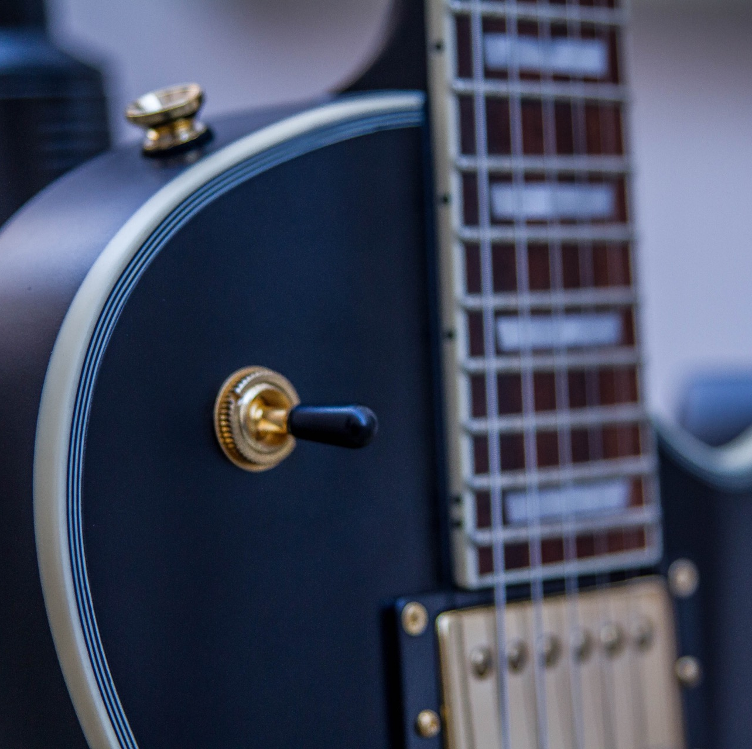
Интернет-магазин “Dignitas”
Выполнил студент группы 2993:
Епифанов Илья

Slide 2
Цель
Создать прототип сайта, где в будущем музыканты смогут приобретать гитары, предоставляя клиентам удобство и хороший уровень обслуживания, чтобы вдохновить новых музыкантов на свой творческий путь.

Slide 3
Актуальность
С каждым годом всё больше людей предпочитают делать покупки онлайн из-за удобства и доступности. Создание данного прототипа поможет продвинуться к идеи помочь многим людям открыть для себя мир музыки.

Slide 4
Целевая аудитория
Целевая аудитория может включать в себя:
Начинающих и продвинутых музыкантов
Коллекционеров
Музыкальные школы и учебные заведения

Slide 5
План
Планирование: исследование рынка, определение целевой аудитории, формирование бренда.
Разработка: создание макета и его вёрстка, наполнение, разработка функционала.
Оптимизация: тестирование и доработка кода.

Slide 6
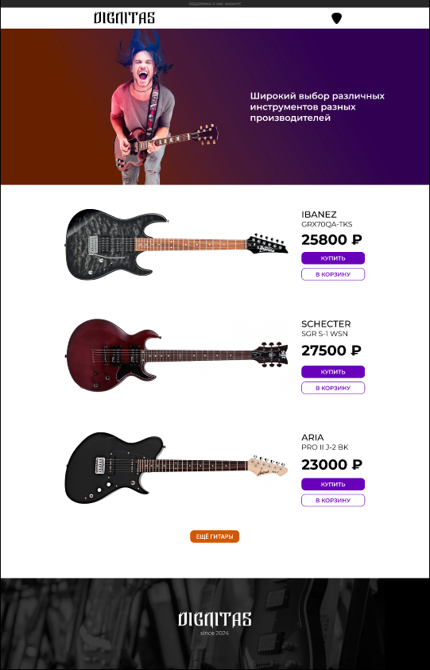
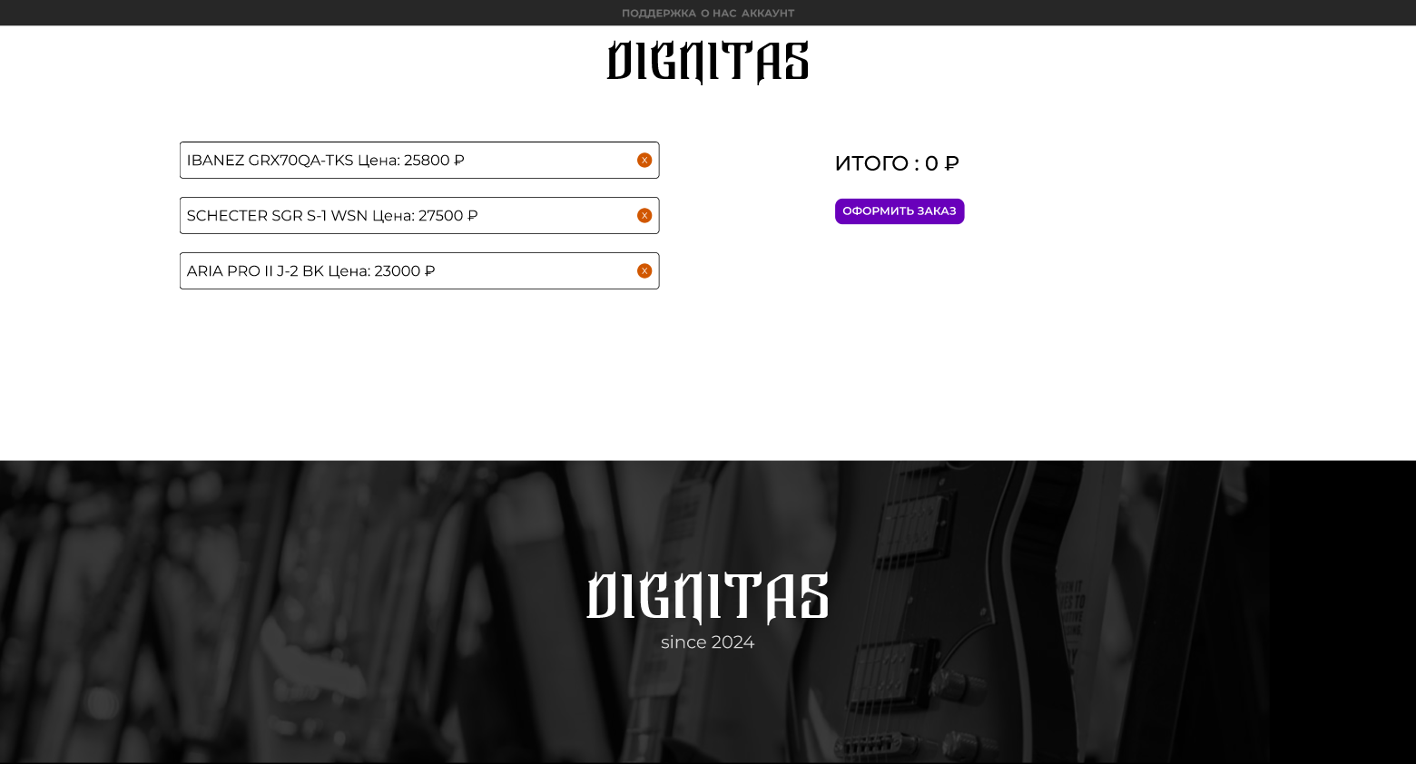
Ход разработки
1. Дизайн прототипа

Slide 7
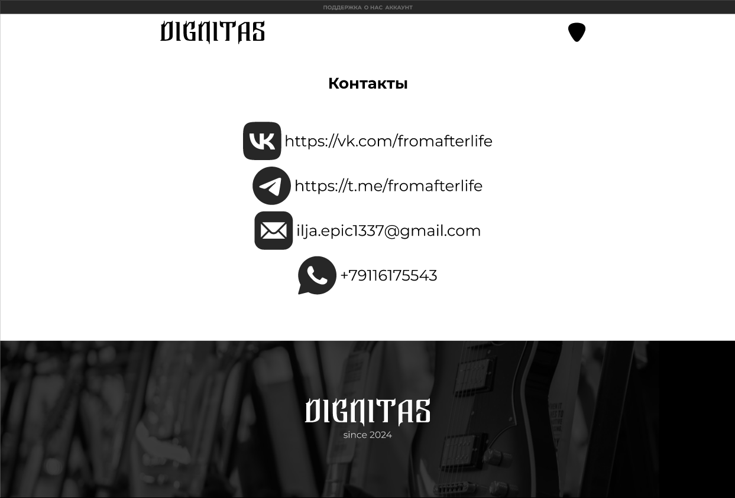
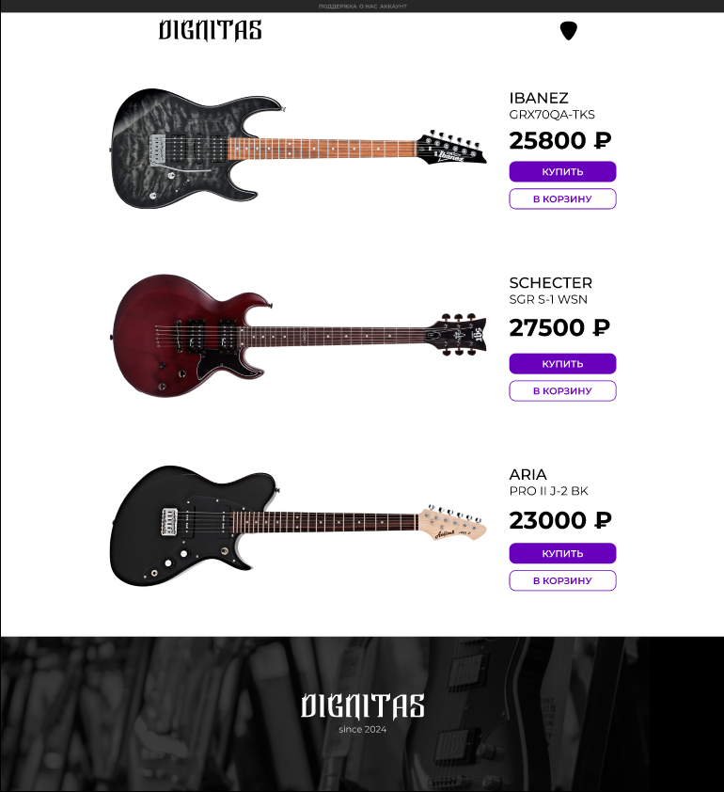
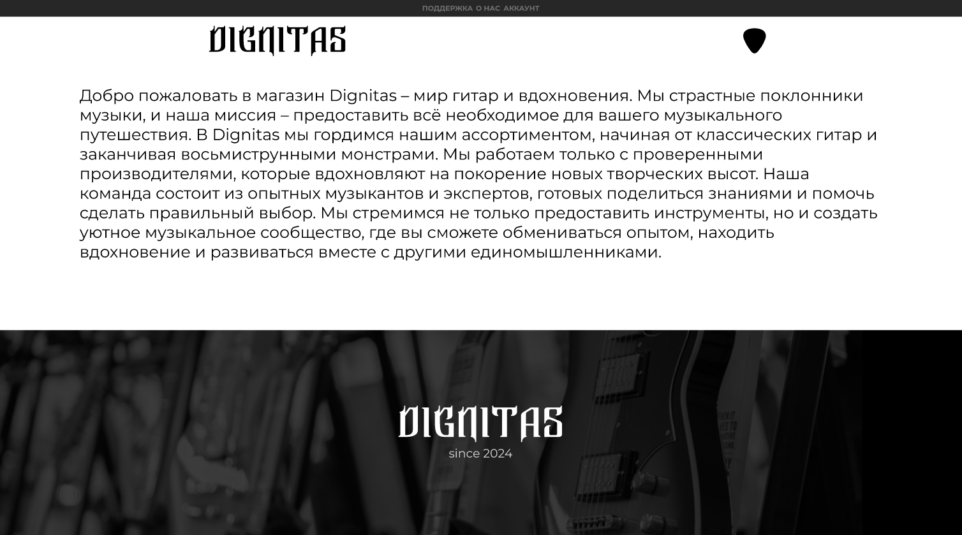

Slide 8
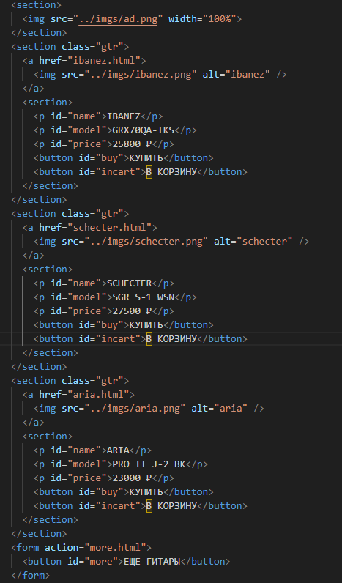
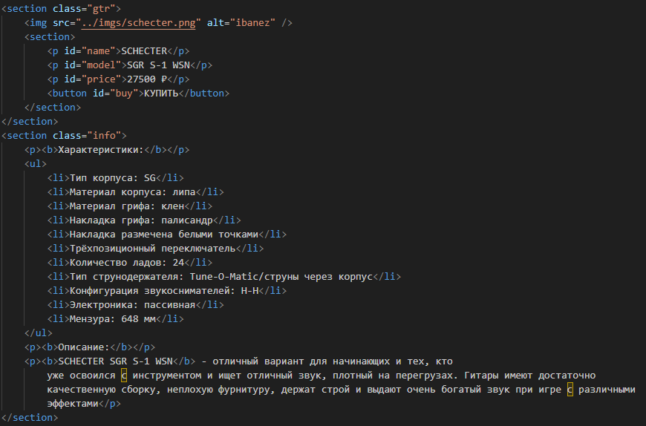
Ход разработки
2. Код прототипа

Slide 9
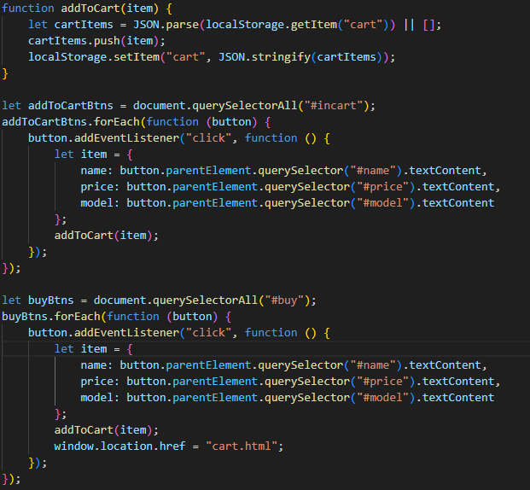
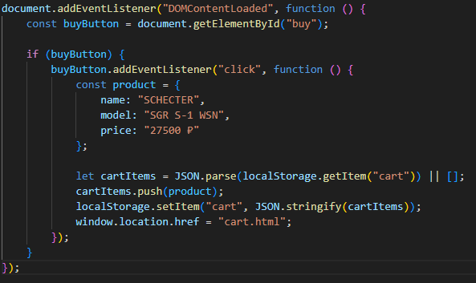

Slide 10
Заключение
Создание прототипа интернет-магазина на шаг продвинула меня к идее дать возможность многим людям открыть в себе творческую натуру. Благодарим вас за возможность представить этот прототип и готовы ответить на любые интересующие вас вопросы.

Slide 11
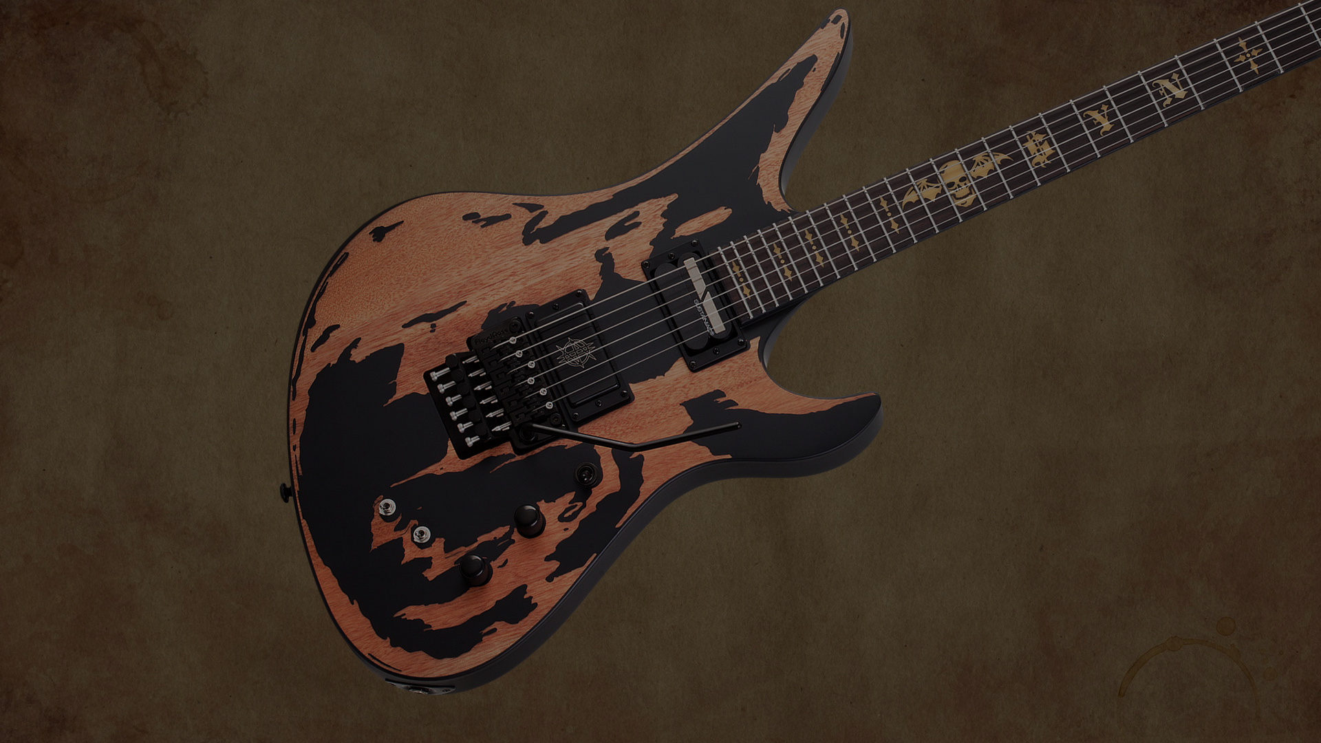
СПАСИБО ЗА ВНИМАНИЕ!

